Slide 1
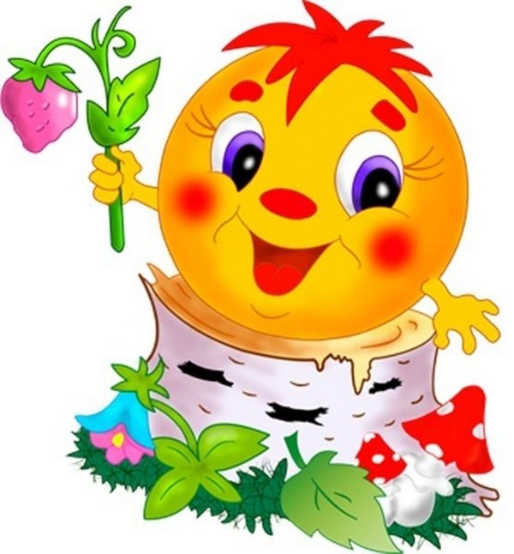
Мой любимый детский сад МДОУ «Нылгинский детский сад №4»
Выполнили: заведующая Волгина Ю.Н. и родители старшей группы с. Нылга,
2016год

Slide 2
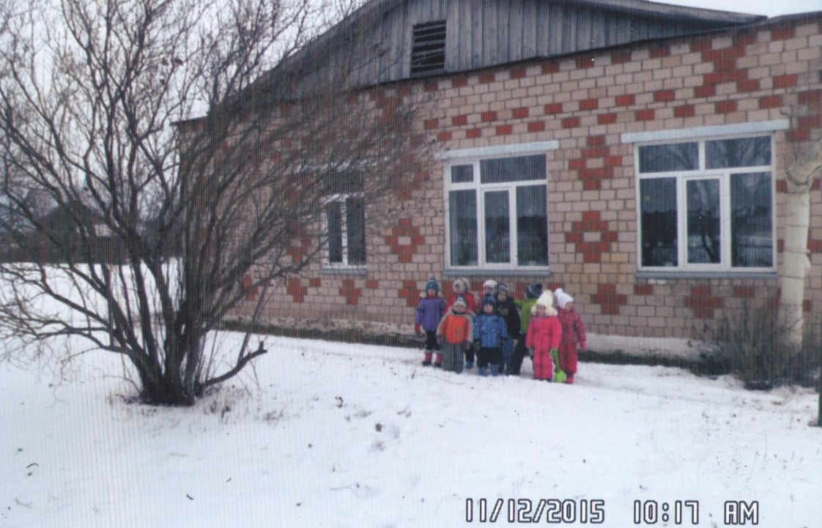
Детский сад наш «Колобок»,
В нем мы весело живем,
Все – и взрослые, и дети –
Любят садик наш родной.
Нашему садику скоро 30 лет. Он для нас самый любимый и самый дорогой.

Slide 3
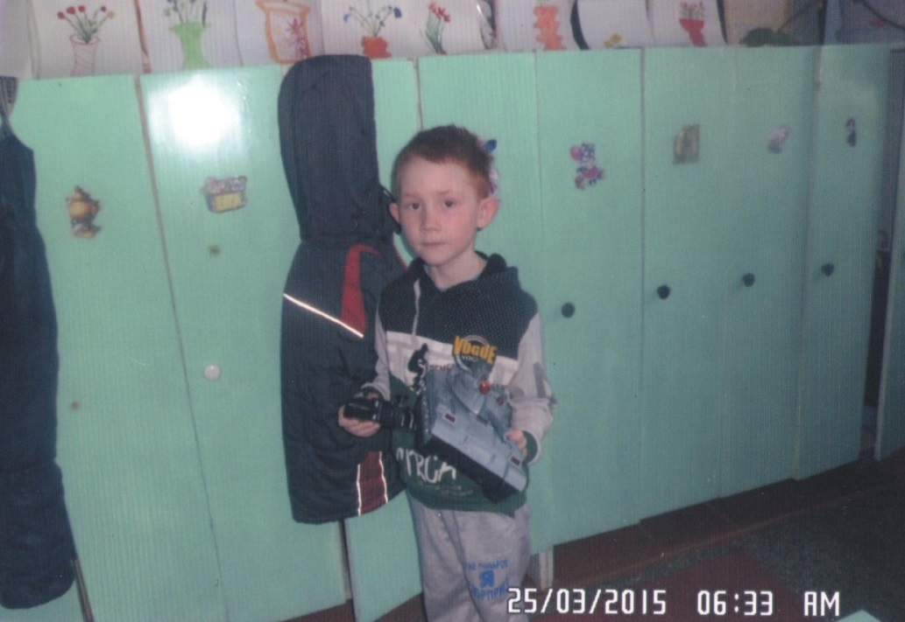
В свой родимый детский сад,
Каждый день ходить я рад!
Очень весело в саду
С радостью туда иду,
Чтобы целый день играть,
Бегать, петь и танцевать

Slide 4
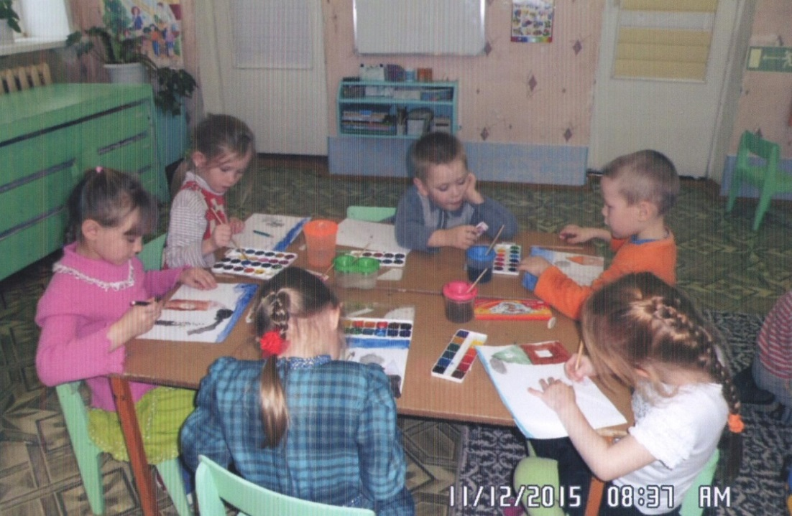
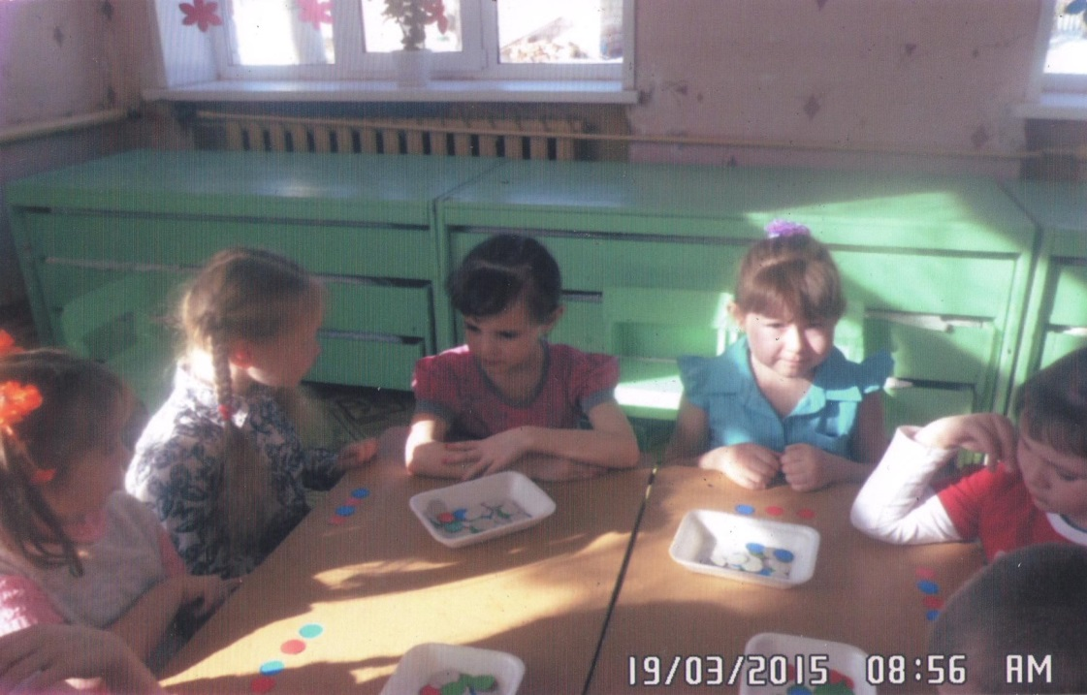
Научились мы считать
Раз, два, три, четыре, пять…
Каждый день мы красками
Рады рисовать

Slide 5
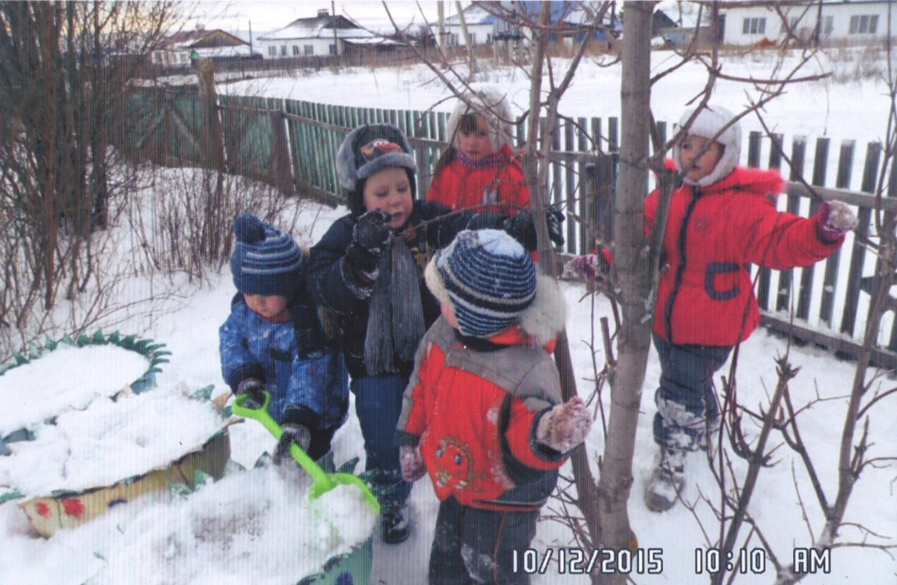
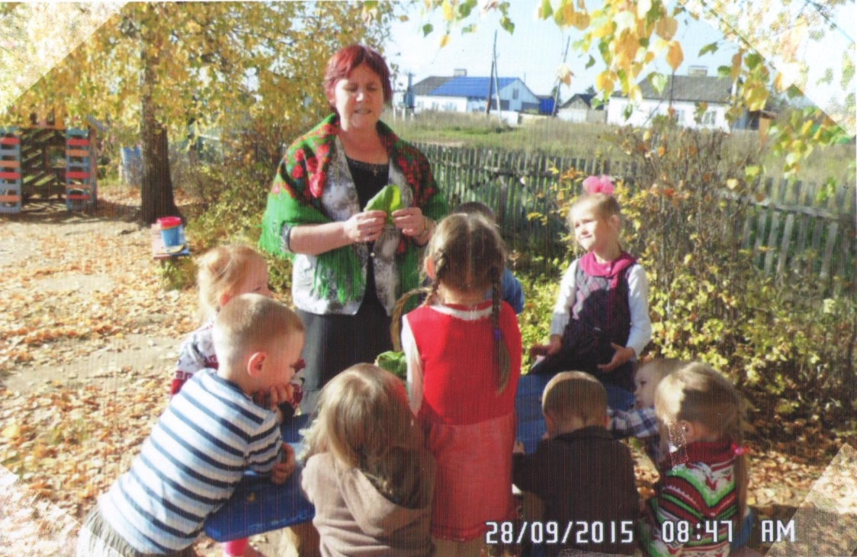
На прогулке наблюдаем,
изучаем, обсуждаем.

Slide 6
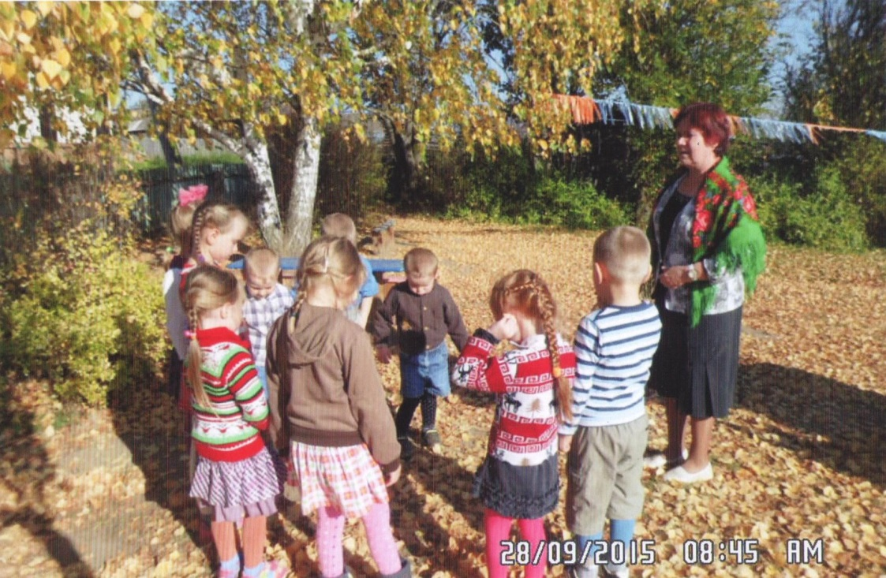
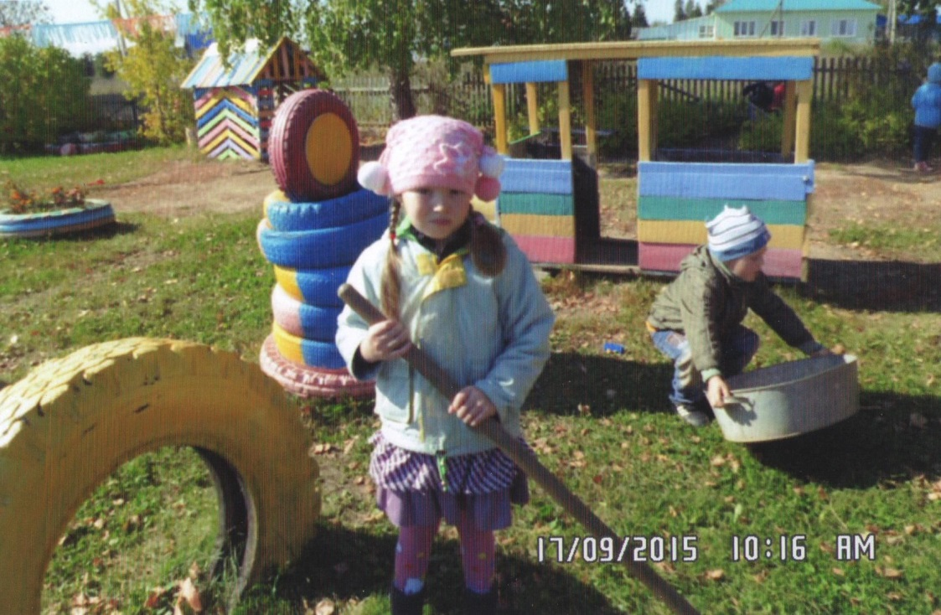
Листья падают с берез, Мы сейчас их соберем.

Slide 7
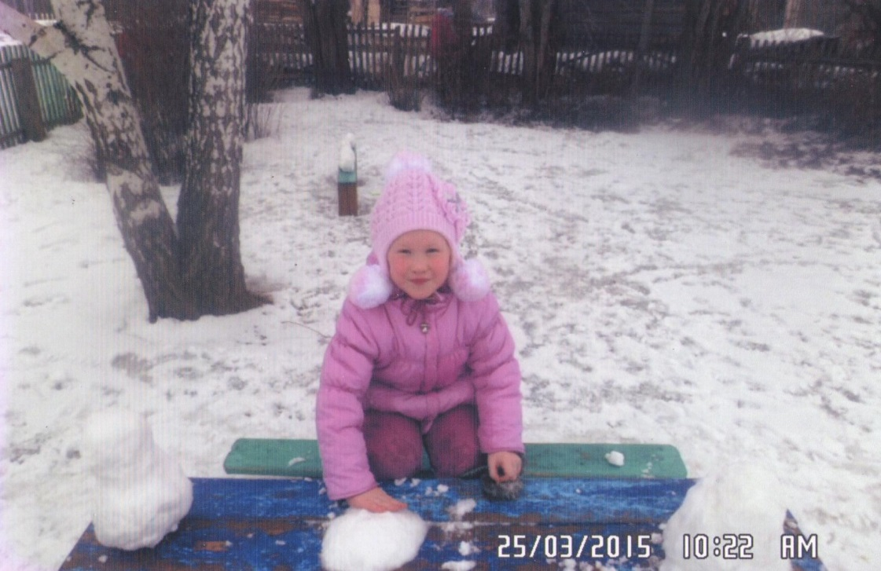
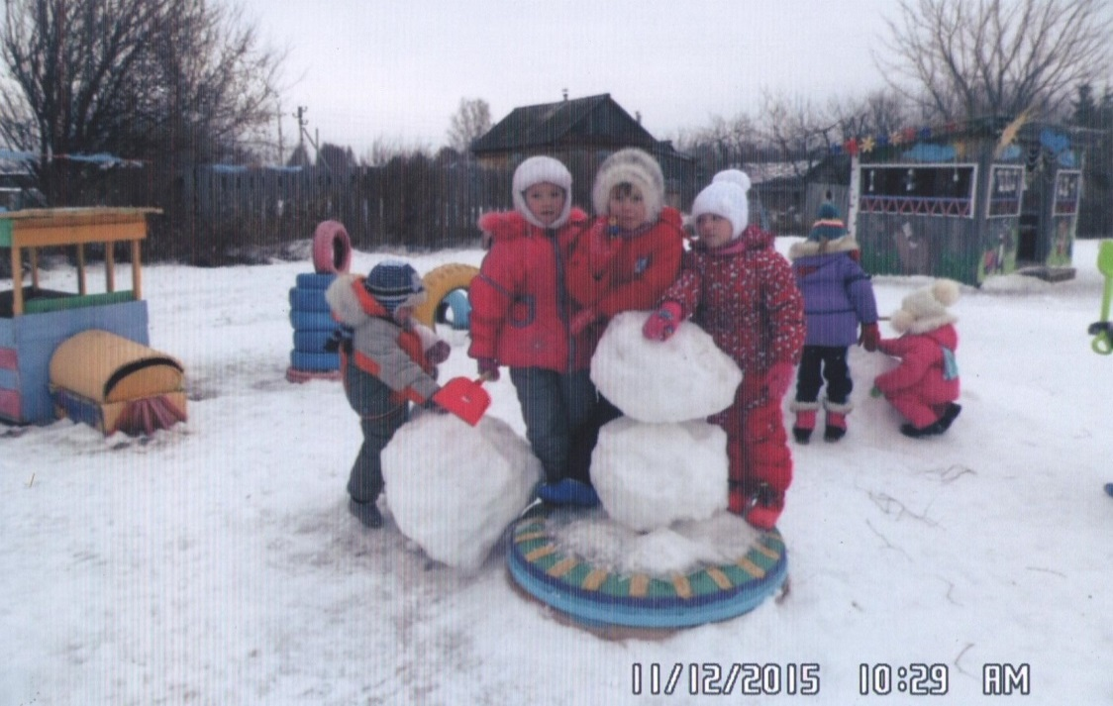
Мы гуляем во дворе, Снежный ком катаем все.

Slide 8
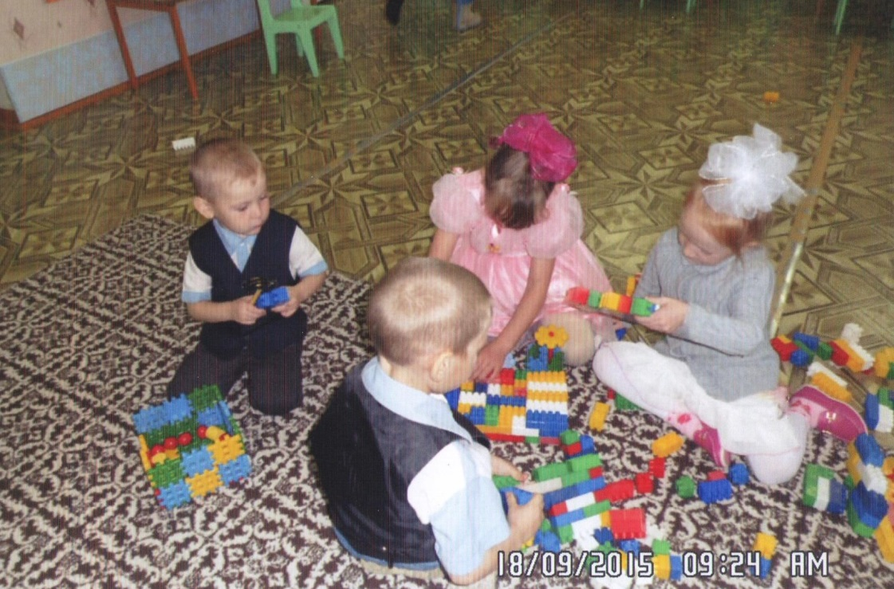
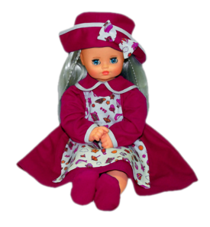
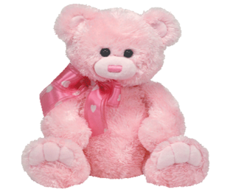
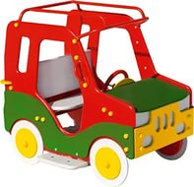
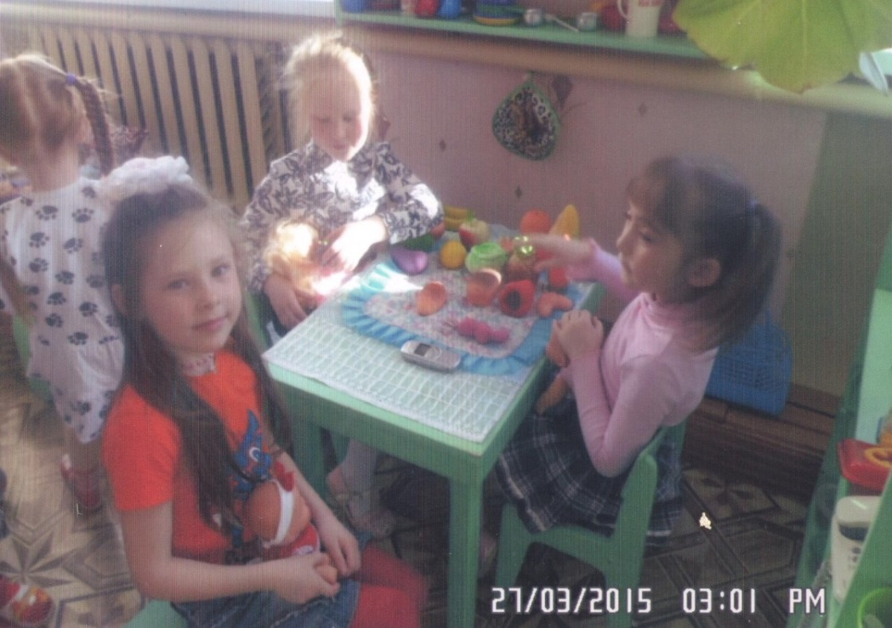
Мы приходим в детский сад, Там игрушки стоят. Куклы, лего и коляски Дожидаются ребят.

Slide 9
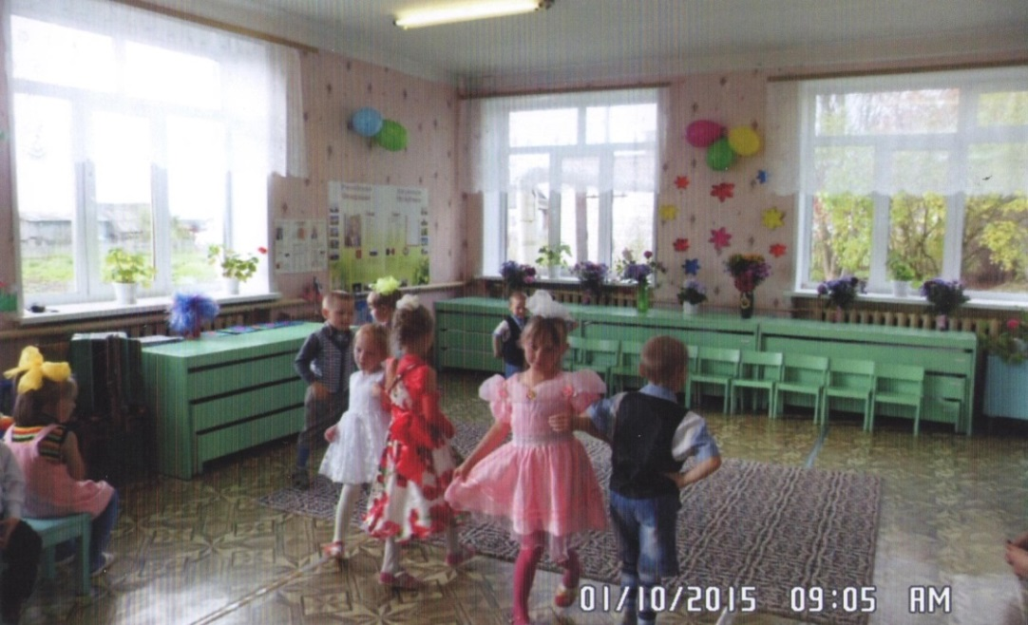
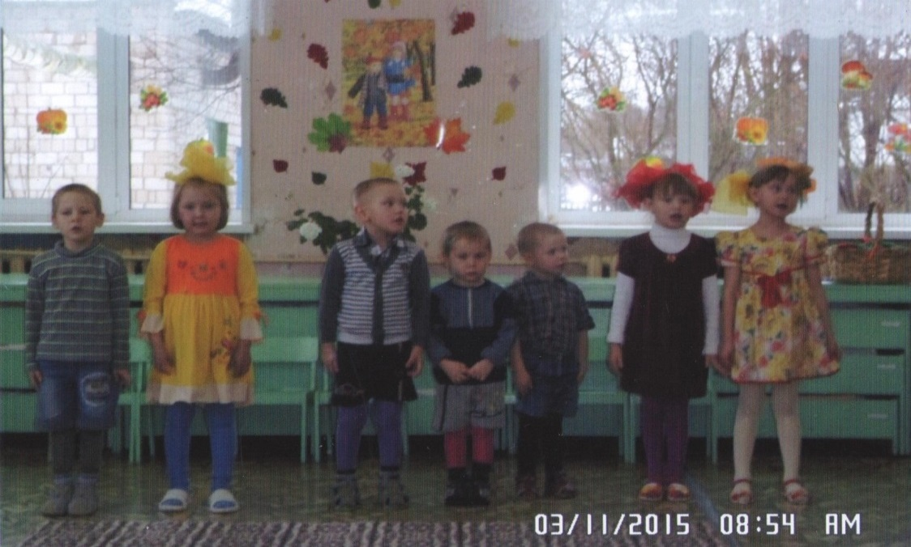
Праздник к нам пришел опять, Будут песни, игры, пляски.

Slide 10
Скоро, скоро Новый год Постучится в наши двери.

Slide 11
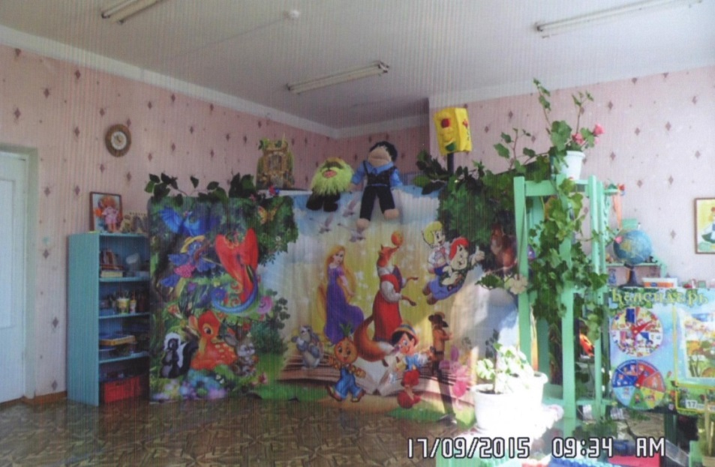
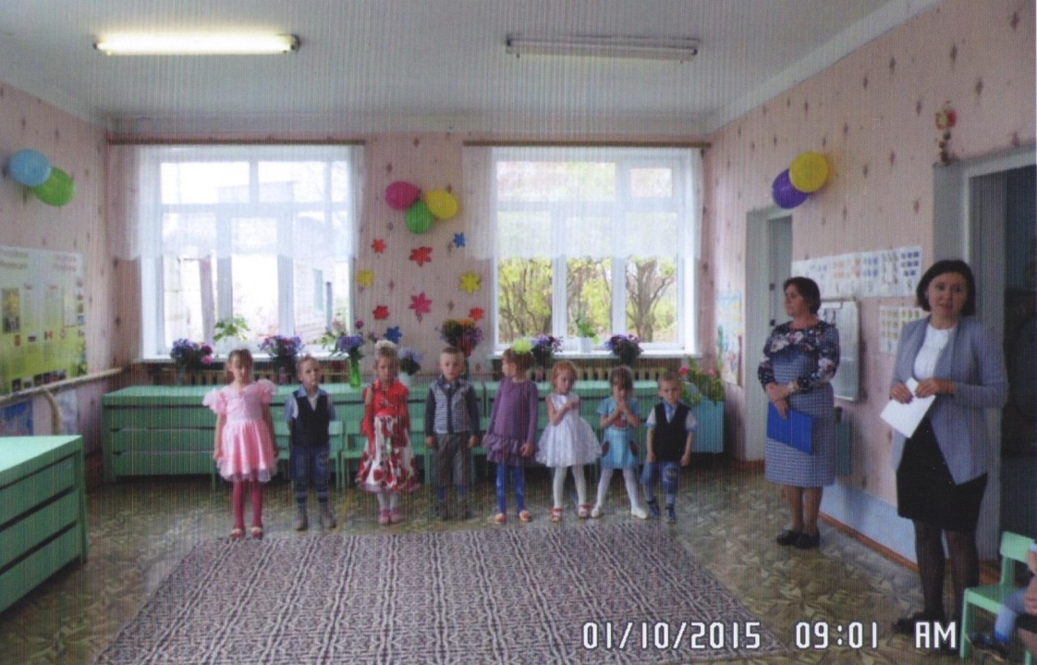
В этом доме все для нас – Сказка, песня и рассказ. Вот какой наш детский сад!

Slide 12
Спасибо за внимание!

